Slide 1
SPACY
Ein Spiel von Jonas Bernemann, Dwayne Fastermann, Max Huster und Carl-Simon Sand

Slide 2
Inhalt
Verschiedene Entwicklungsstufen in Bildern
Was möglich ist
Probleme
Demo

Slide 3
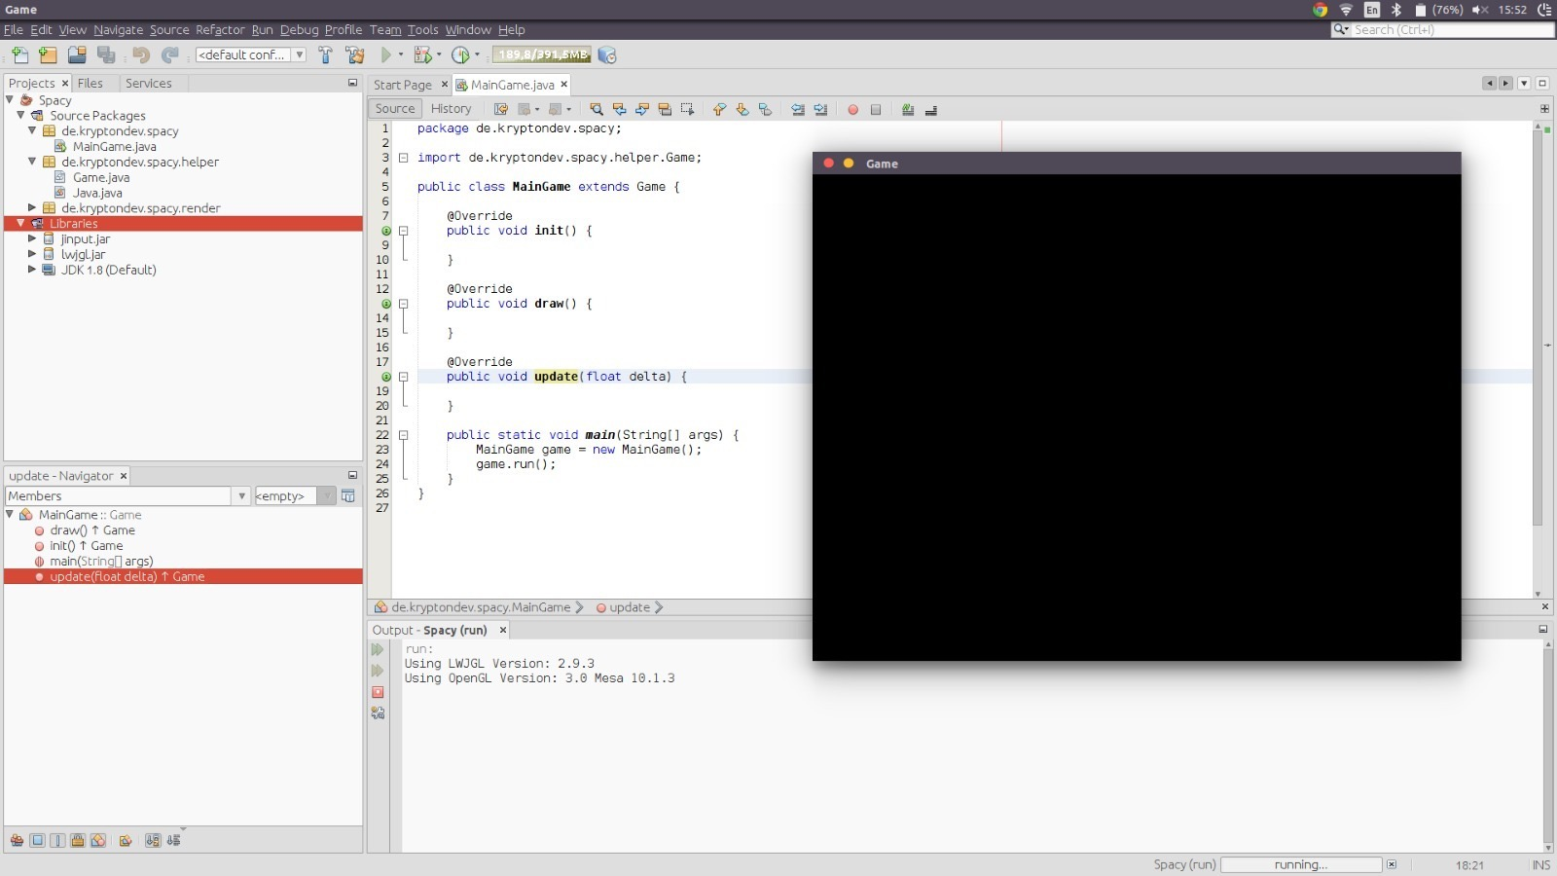
Am Anfang war die Dunkelheit…

Slide 4
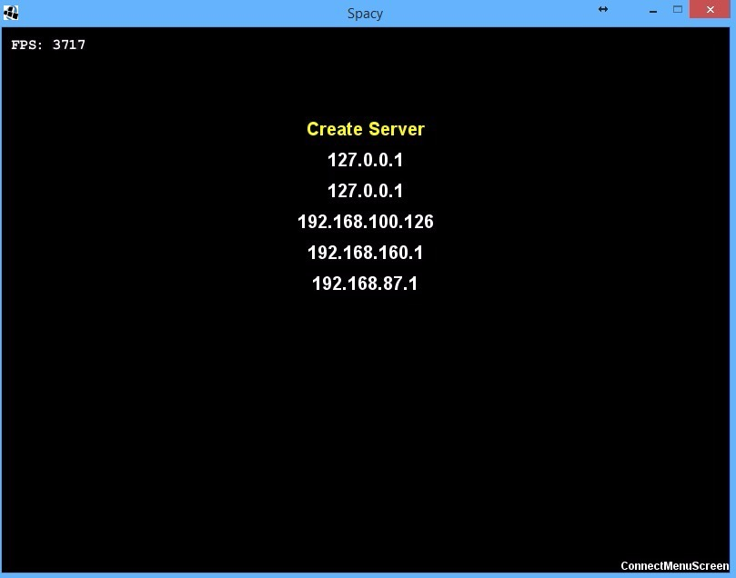
…dann kam das Wort…

Slide 5
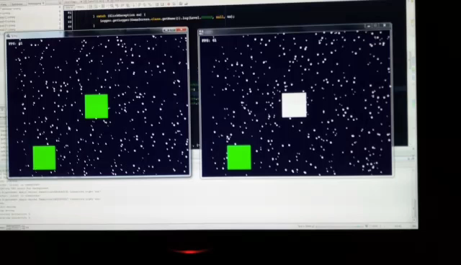
und bald schon entwickelte sich „Leben“.

Slide 6
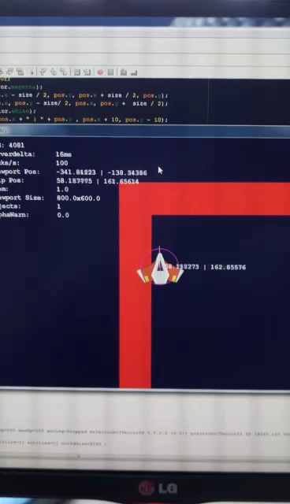
Die Grenzen der Welt wurden entdeckt.

Slide 7
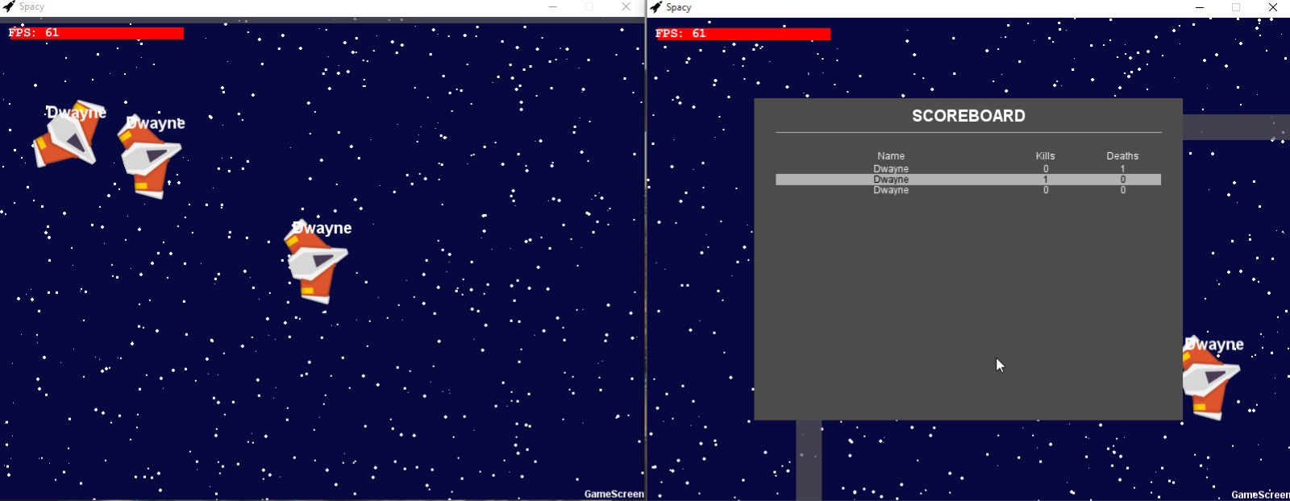
Und die Bewohner der Welt wurden ihrer Sterblichkeit gewahr.

Slide 8
Was möglich ist
Erstellung eines Servers
Verbindung zu Server (im LAN)
Bewegen in der Welt
(Ab-)schießen
sterben
Punkte sammeln

Slide 9
Probleme
Dynamische Geschwindigkeiten nicht synchron
Zoom verzerrt das Koordinatensystem

Slide 10
DEMO

